Slide 1
Projet de Réalisation Technologique
Binôme 13
Badr BOUSLIKHIN
Douglas RAILLARD
Juin 2015

Slide 2
Plan
Objectifs d’autoformation
Démarche de développement
Résultats

Slide 3
Objectifs d’autoformation
Architecture ARM
En 2010, ARM était présent dans plus de 95% des smartphones, 10% des ordinateurs portables et 35% des télévisions connectées et set-top box
En 2014, + de 50 milliards de chipsets à base d’ARM ont été produits
Notes:
Architecture ARM -> Badr

Slide 4
Objectifs d’autoformation
Linux embarqué
Développement d’une carte
Travail d’équipe multidisciplinaire
Notes:
Linux embarqué -> Douglas
Développement d’une carte -> Badr
Travail d’équipe multidisciplinaire -> Douglas

Slide 5
Démarche de développement
Cahier des Charges
Portage du noyau Linux/uClinux
Carte réalisable (moyens financiers, connaissances, temps de travail)
Périphériques IHM et M2M
Notes:
Portage du noyau Linux/uClinux -> Douglas
Carte réalisable (moyens financiers, connaissances, temps de travail) -> Badr
Réalisabilité Hard
Du point de vue hardware, le challenge est de produire une carte suffisamment compacte pour être intégrable dans un produit éventuellement par la suite, n’explosant pas le nombre de couches nécessaires à la réalisation du PCB pour rester dans les 100€ du budget PRT, dont la BOM également soit raisonnable, qui soit soudable à la main ou avec éventuellement une première passe dans un four quelconque et que l’on puisse débuguer avec le matériel dont on dispose.
Périphériques IHM et M2M -> Douglas

Slide 6
Démarche de développement
Choix techniques
Alimentations
Microcontrôleur (prix de la carte et difficulté de mise en œuvre/debug)
NOR: 32Mo, eXecute In Place
SDRAM: 32Mo
LCD
USB
UART
GPIO
Notes:
Alimentations -> Badr
Microcontrôleur -> Badr
NOR -> Douglas
SDRAM -> Douglas
LCD -> Badr, on choisit un LCD parce qu’on en a récupéré un
USB -> Badr
UART -> Douglas
GPIO -> Douglas, préciser que tous les périphériques sont disponibles sur les GPIOs qu’on laissé

Slide 7
Démarche de développement
Choix des composants
SMT32F429ZI
NOR: Spansion S29GL256P90TFIR20 (32Mo)
SDRAM: Micron MT48LC32M8A2P7E (32Mo)
LCD: écran New Haven Display récupéré avec driver Orise
USB: PHY intégré au STM32F429
Alimentations: Buck (3,3V) et Boost (21V) TI
Notes:
Réalisabilité Hard et disponibilité driver Soft -> Douglas
NOR -> Douglas, , compatible CFI
SDRAM -> Douglas, préciser qu’on a changé en cours de route, , compatible FMC
LCD -> Badr
USB -> Badr
Alimentations -> Badr

Slide 8
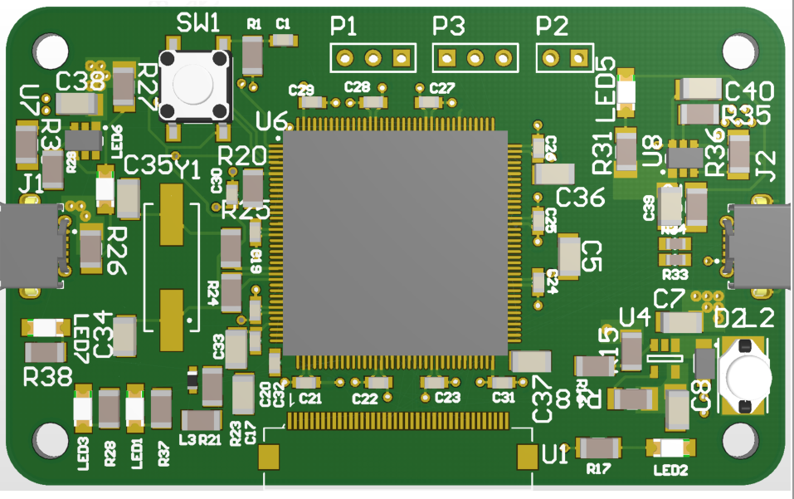
Démarche de développement
Implantation de la carte
Schémas/Routage: Altium Designer
Construction du firmware: uClinux, U-Boot, BusyBox
Aller retour Hard⬄Soft nécessaires
Notes:
Altium Designer -> Badr
250 signaux, 103 composants
Construction du firmware: uClinux, U-Boot, BusyBox -> Douglas
Aller retour Hard⬄Soft nécessaires -> Douglas :
RD/BY et RGB
Changement des composants et revalidation (mémoires)

Slide 9
Démarche de développement
Tests
Hard: alimentations, court-circuits
Soft:
Mémoires (U-Boot, OpenOCD)
Debug (GDB et OpenOCD)
Notes:
Hard -> Badr, qualification des bus
Soft -> Douglas

Slide 10
Démarche de développement
Pour aller plus loin
Création d’une application avec notre carte
Réitération du développement
Notes:
Création d’une application avec notre carte -> Douglas

Slide 11
Résultats
Schématique finie et presque routée
Système bootable et chaîne de construction du firmware
Poursuite du projet pendant l’été
Notes:
Schématique finie et presque routée -> Badr
Système bootable et chaîne de construction du firmware -> Douglas
Poursuite du projet pendant l’été -> Douglas
On a passé beaucoup de temps en formation et étude préliminaires de faisabilité (FMC entre autre)

Slide 12
Ce que nous avons appris
Connaissances techniques
ARM
Dimensionnement d’alimentations
Choix des composants (mémoires)
Eléments d’un système GNU/Linux
Connaissance du workflow
Couplage Hard⬄Soft à TOUTES les étapes
Notes:
On a passé beaucoup de temps en formation et étude préliminaires de faisabilité (FMC entre autre)

Slide 13
Merci !
Notes:
On a passé beaucoup de temps en formation et étude préliminaires de faisabilité (FMC entre autre)

